Slide 1




TRƯỜNG ĐẠI HỌC VINH
VIỆN KỸ THUẬT VÀ CÔNG NGHỆ
ĐỒ ÁN CHUYÊN NGÀNH
ĐỀ TÀI: XÂY DỰNG PHẦN MỀM TRÒ CHƠI THẺ BÀI TRỰC TUYẾN
SV: Nguyễn Phan Duy Hưng, 225748020110062
GVHD: TS. Nguyễn Công Nhật
Nghệ An, 06/2025

Slide 2
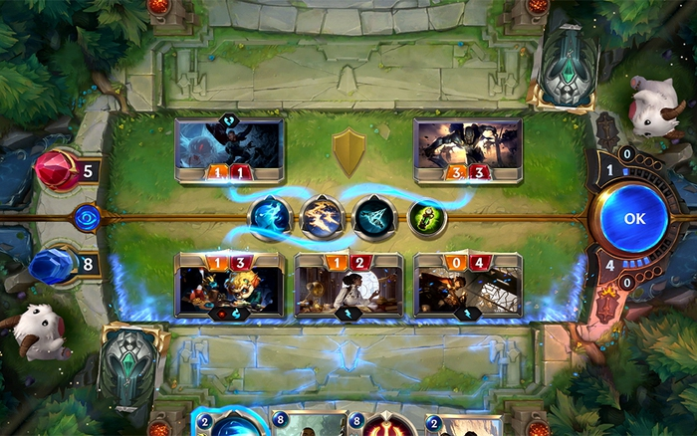
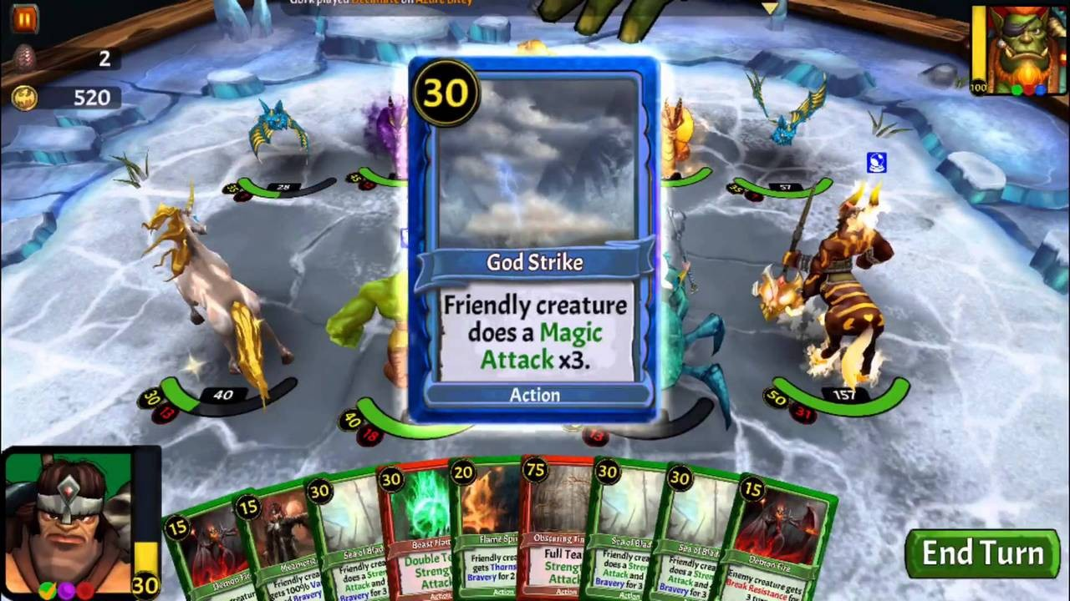
1
GIỚI THIỆU TỔNG QUAN TRÒ CHƠI THẺ BÀI
1.1 Tìm hiểu bài toán
- Thể loại: Chiến thuật theo lượt, sử dụng thẻ bài để tấn công, phòng thủ, tạo hiệu ứng.
- Thành phần chính: Người chơi, thẻ bài, bộ bài, tay bài, khu vực triển khai.
- Mục tiêu: Giảm điểm sinh mệnh đối thủ về 0 để giành chiến thắng.

Slide 3
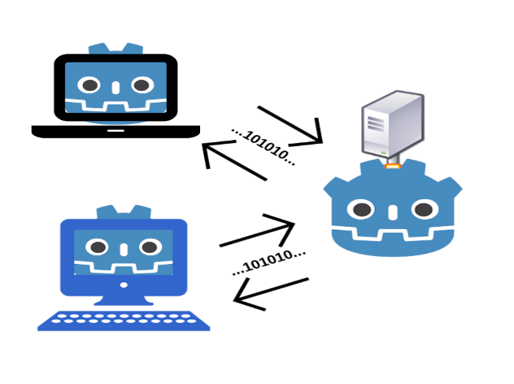
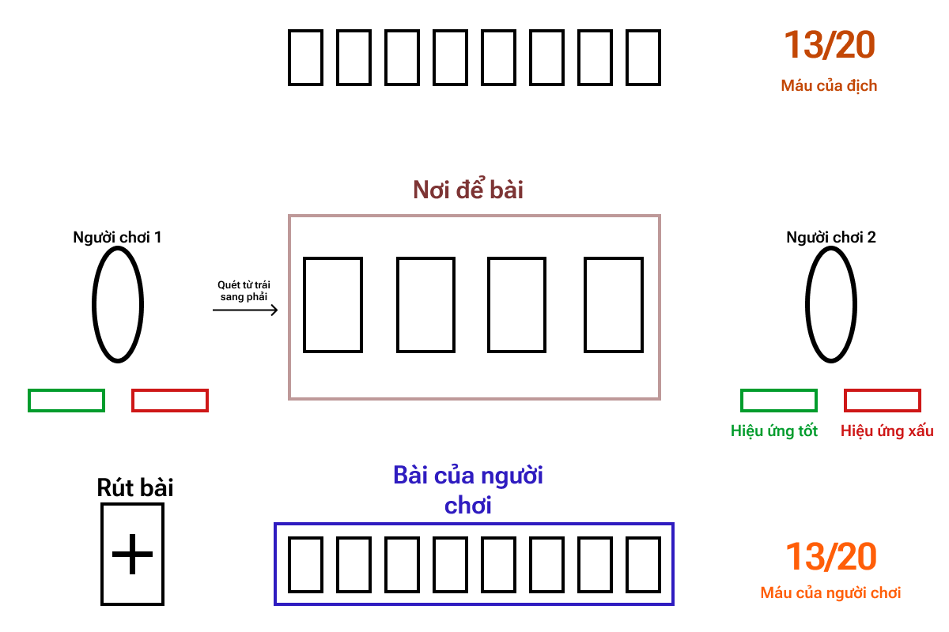
1
GIỚI THIỆU TỔNG QUAN TRÒ CHƠI THẺ BÀI
1.2 Yêu cầu chức năng
- Đăng nhập & chọn tên người chơi.
- Xây dựng bộ bài cá nhân từ danh sách thẻ có sẵn.
- Rút bài, triển khai thẻ, tấn công, phòng thủ, kích hoạt hiệu ứng.
- Quản lý lượt chơi, tính sát thương, điểm sinh mệnh, điều kiện thắng..
- Hỗ trợ kéo thả thẻ bài, hiệu ứng trực quan, kiểm tra va chạm.
- Đấu mạng LAN/Radmin với đồng bộ thời gian thực (RPC).

Slide 4
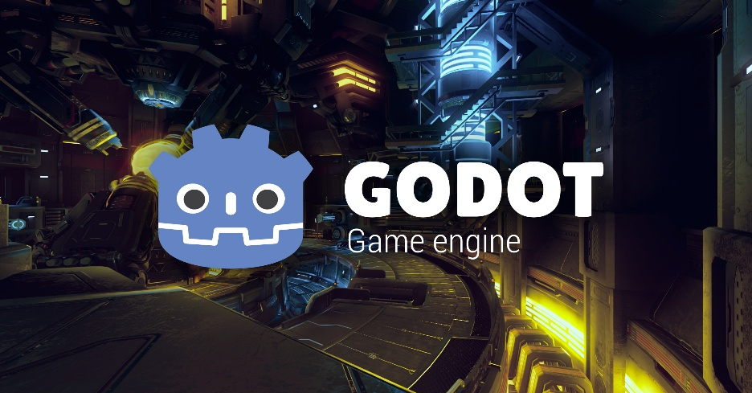

1
GIỚI THIỆU TỔNG QUAN TRÒ CHƠI THẺ BÀI
1.3 Nền tảng công nghệ sử dụng
Godot engine: Là một công cụ phát triển trò chơi mã nguồn mở mạnh mẽ, cho phép lập trình viên xây dựng game 2D và 3D một cách linh hoạt. Với giao diện trực quan, hỗ trợ ngôn ngữ C# và GDScript, cùng khả năng xuất bản đa nền tảng.
Microsoft .NET Framework là một nền tảng phát triển phần mềm được Microsoft phát hành, cho phép xây dựng và chạy các ứng dụng trên Windows. Đây là một trong những nền tảng quan trọng nhất trong hệ sinh thái phát triển phần mềm của Microsoft.

Slide 5
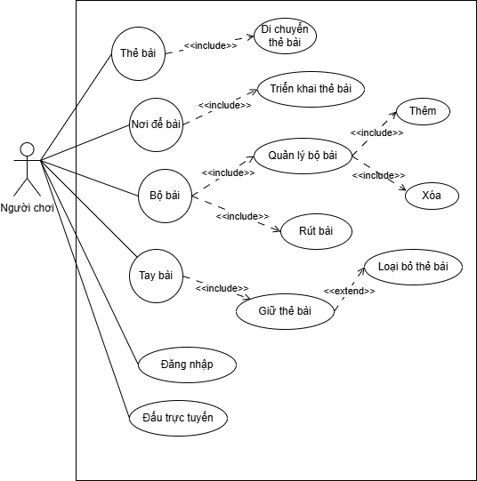
2
Phân tích thiết kế trò chơi thẻ bài
2.1 Các tác nhân:
- Các tác nhân: Người chơi (chính), thẻ bài, nơi để bài, bộ bài, bộ bài, tay bài.
- Các chức năng chính: Di chuyển thẻ bài, triển khai, quản lý bộ bài, đấu trực tuyến, đăng nhập, loại bỏ thẻ bài.

Slide 6
2
Phân tích thiết kế trò chơi thẻ bài
2.1 Các tác nhân:
- Các tác nhân: Người chơi (chính), thẻ bài, nơi để bài, bộ bài, bộ bài, tay bài.
- Các chức năng chính: Di chuyển thẻ bài, triển khai, quản lý bộ bài, đấu trực tuyến, đăng nhập, loại bỏ thẻ bài.

Slide 7
2
Phân tích thiết kế trò chơi thẻ bài
2.2 Thiết kế lối chơi:
- Luật Chơi:
+ Mỗi người chơi có 4 ô để bài.
+ Mỗi lượt: rút 1 thẻ, triển khai tối đa 2 thẻ.
+ Thẻ kích hoạt theo thứ tự từ ô 1 → ô 4.
+ Không dùng mana, chiến thuật nằm ở chọn đúng thẻ, đúng thời điểm.
+ Điều kiện thắng: Giảm điểm sinh mệnh của đối thủ về 0.
- Các Loại Thẻ Bài: Tấn công, Phòng thủ, hiệu ứng tốt, hiệu ứng xấu, hiệu ứng bàn đấu.

Slide 8
2
Phân tích thiết kế trò chơi thẻ bài
2.2 Thiết kế lối chơi:
- Luật Chơi:
+ Mỗi người chơi có 4 ô để bài.
+ Mỗi lượt: rút 1 thẻ, triển khai tối đa 2 thẻ.
+ Thẻ kích hoạt theo thứ tự từ ô 1 → ô 4.
+ Không dùng mana, chiến thuật nằm ở chọn đúng thẻ, đúng thời điểm.
+ Điều kiện thắng: Giảm điểm sinh mệnh của đối thủ về 0.
- Các Loại Thẻ Bài: Tấn công, Phòng thủ, hiệu ứng tốt, hiệu ứng xấu, hiệu ứng bàn đấu.

Slide 9
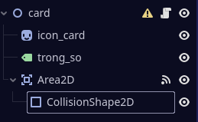
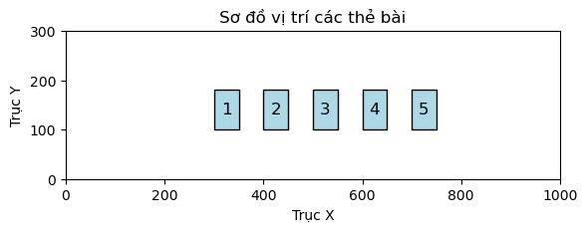
2
Phân tích thiết kế trò chơi thẻ bài
2.3 Kiến trúc hệ thống:
- Cơ Chế Kéo Thả Thẻ Bài
+ Sử dụng tín hiệu (Signal) để phát hiện tương tác chuột.
+ Thẻ bài phản hồi khi chuột hover hoặc thả.
+ Hiệu ứng trực quan: Z-index, phóng to, di chuyển theo chuột
- Xử Lý Va Chạm
+ Dùng RayCast2D và PhysicsPointQueryParameters2D để xác định thẻ bài được chọn.
+ Kiểm tra vùng va chạm để xác định ô để bài gần nhất.
+ Nếu hợp lệ → thẻ được triển khai vào ô → cập nhật trạng thái.

Slide 10
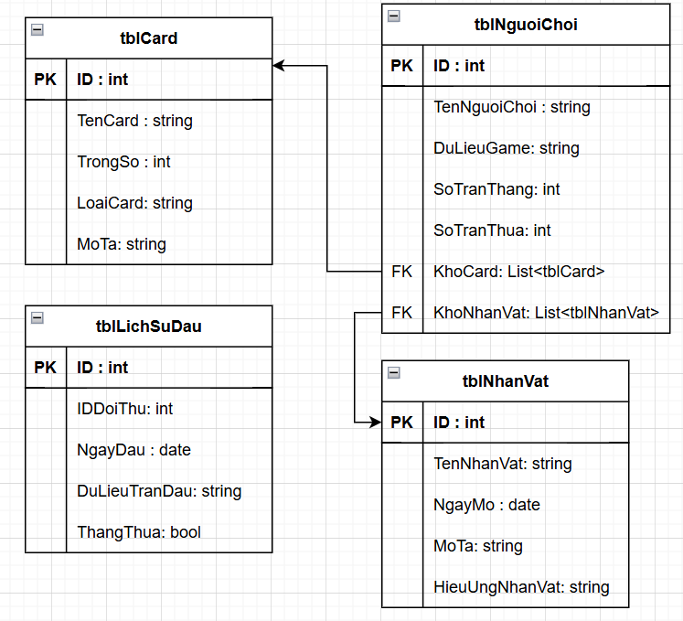
2
Phân tích thiết kế trò chơi thẻ bài
2.2 Sơ đồ cơ sở dữ liệu:
- tblCard: Lưu thông tin thẻ bài: mã thẻ, tên, trọng số, loại thẻ.
- tblNguoiChoi: Quản lý người chơi gồm tên, số trận thắng, dữ liệu trò chơi.
- tblLichSuDau: Ghi lại lịch sử trận đấu: đối thủ, ngày thi đấu, kết quả.
- tblNhanVat: Lưu thông tin nhân vật: tên, mô tả, hiệu ứng đặc biệt.

Slide 11
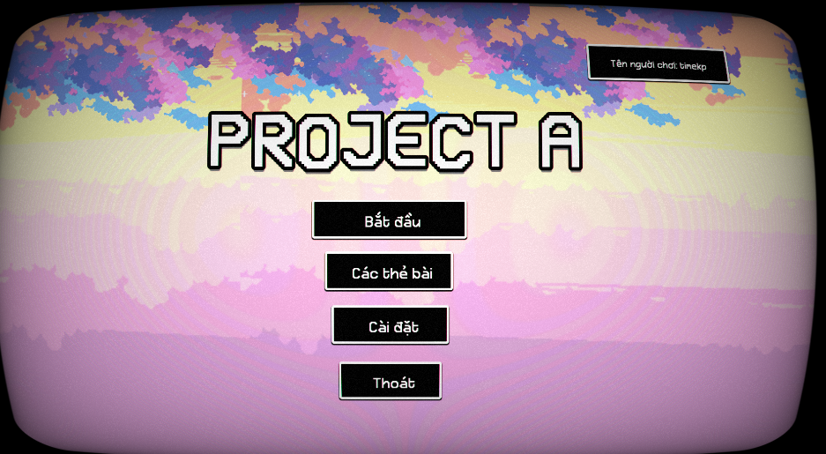
3
TIẾN TRÌNH VẬN HÀNH THỬ NGHIỆM, ĐÁNH GIÁ, HƯỚNG PHÁT TRIỂN
3.1 Giao diện Menu:

Slide 12
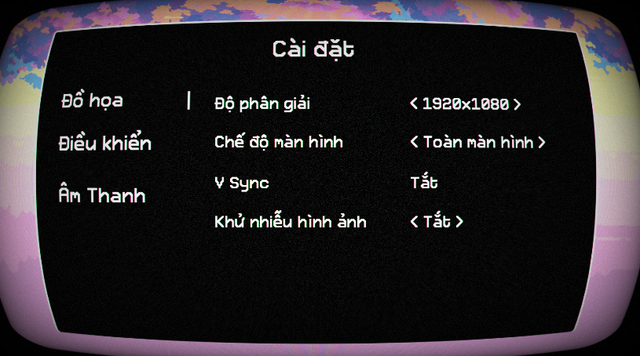
3
TIẾN TRÌNH VẬN HÀNH THỬ NGHIỆM, ĐÁNH GIÁ, HƯỚNG PHÁT TRIỂN
3.2 Giao diện cài đặt:

Slide 13
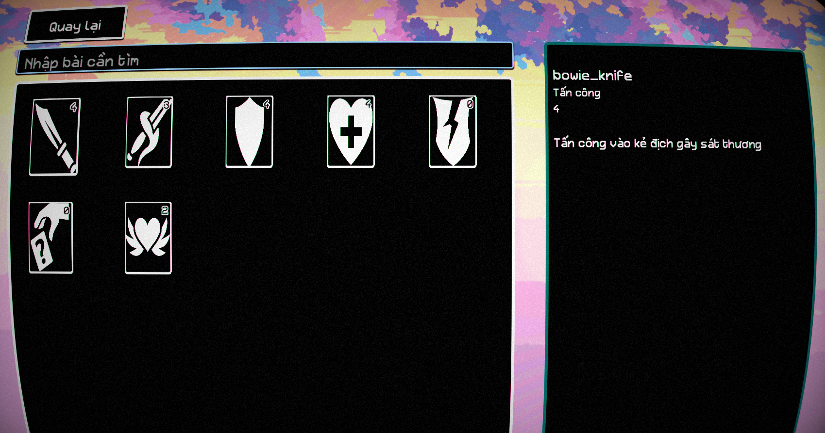
3
TIẾN TRÌNH VẬN HÀNH THỬ NGHIỆM, ĐÁNH GIÁ, HƯỚNG PHÁT TRIỂN
3.3 Giao diện danh sách thẻ bài:

Slide 14
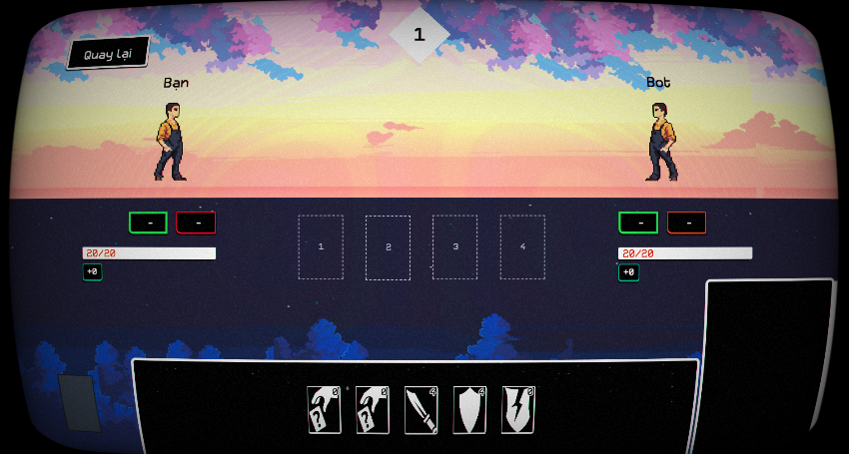
3
TIẾN TRÌNH VẬN HÀNH THỬ NGHIỆM, ĐÁNH GIÁ, HƯỚNG PHÁT TRIỂN
3.3 Giao diện trò chơi:

Slide 15
3
TIẾN TRÌNH VẬN HÀNH THỬ NGHIỆM, ĐÁNH GIÁ
3.3 Giao diện trò chơi:

Slide 16
4
KẾT LUẬN
4.1 Kết quả đạt được:
- Về Mặt Lý Thuyết:
+ Trình bày đầy đủ các khái niệm: cấu trúc hệ thống, luật chơi, thành phần trò chơi.
+ Phân tích & thiết kế hệ thống rõ ràng, có tổ chức.
+ Áp dụng kiến thức: lập trình hướng đối tượng, thiết kế giao diện, quản lý cơ sở dữ liệu.
- Kết Quả Triển Khai:
+ Hoàn thiện các chức năng cốt lõi:
+ Rút bài, kéo thả, triển khai thẻ, xử lý hiệu ứng chiến đấu.
+ Hỗ trợ đấu mạng LAN.
+ Tích hợp SQLite + Entity Framework Core.
+ Giao diện trực quan, dễ sử dụng, có hiệu ứng hình ảnh.

Slide 17
4
KẾT LUẬN
4.2 Các hạn chế:
Vấn đề chức năng
Vấn đề kỹ thuật
- Mới chỉ có các chức năng cơ bản: rút bài, kéo thả, triển khai thẻ.
- Thiếu các tính năng nâng cao: xếp hạng, phần thưởng.
- Chưa có lịch sử trận đấu, thống kê thành tích, tùy chỉnh bộ bài.
- Một số lỗi khi xử lý hiệu ứng chiến đấu và đồng bộ mạng.
- Mã nguồn chưa tối ưu, ảnh hưởng hiệu suất và bảo trì.
- Chưa tận dụng tối đa khả năng đồ họa của công nghệ.

Slide 18

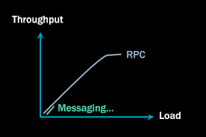
4
KẾT LUẬN
4.3 Hướng phát triển:
- Thu thập phản hồi người dùng để điều chỉnh lối chơi, hiệu ứng, tương tác.
- Bổ sung tính năng mới: Xếp hạng, phần thưởng, chế độ chơi với AI tốt hơn.
- Tối ưu hiệu suất đa nền tảng.
- Nâng cấp cơ sở dữ liệu:
- Lưu lịch sử trận đấu, thống kê thành tích, tùy chỉnh bộ bài.
- Cải thiện bảo mật và độ ổn định khi chơi mạng LAN/online.

Slide 19


